Slide 1

ANALISIS SENTIMEN DAN PENERIMAAN PLATFORM DIGITAL: APLIKASI
MYPERTAMINA
F A K U L T A S K E D O K T E R A N U N I V E R S I T A S D I P O N E G O R O
Studi Sentimen Ulasan Pengguna pada Google Play Store
BBDM 26D
Tugas Internet of Things

Slide 2


Mengapa Studi Ini Dilakukan?
L A T A R B E L A K A N G
MyPertamina adalah platform digital resmi PT Pertamina yang digunakan untuk transaksi non-tunai, pembelian BBM bersubsidi, dan program loyalti pengguna.
150
Ulasan dikumpulkan
Sejak kewajiban pendaftaran untuk pembelian Pertalite dan Solar bersubsidi diberlakukan, aplikasi ini menerima ribuan ulasan publik di Google Play Store yang dapat dianalisis untuk melihat persepsi dan penerimaan penggunanya.
Ags–Sep 2026
Periode pengambilan data
Studi ini berfokus pada ulasan pengguna aplikasi MyPertamina dan mengeksplorasi apakah rating bintang berhubungan dengan sentimen yang diungkapkan dalam teks ulasan.
Analisis ini bersifat eksploratif, bertujuan mengidentifikasi pola pada ulasan pengguna,
bukan membangun hubungan kausalitas yang pasti.
3.52 / 5
Rating rata-rata pada sampel
02

Slide 3


Tujuan & Pertanyaan Penelitian
F O K U S P E N E L I T I A N
Tujuan
Pertanyaan Inti
Menganalisis sentimen dan penerimaan pengguna terhadap
pola aplikasi
1
Apa sentimen yang paling dominan pada ulasan pengguna aplikasi MyPertamina?
MyPertamina berdasarkan ulasan publik di Google Play Store.
2
Apakah rating bintang berhubungan dengan sentimen ulasan?
3
Tema keluhan apa yang paling sering muncul pada ulasan bernada negatif?
Pendekatan: deskriptif kuantitatif menggunakan data ulasan pengguna yang dikumpulkan pada satu periode waktu.
4
Apakah panjang ulasan berhubungan dengan rating yang diberikan
pengguna?
03

Slide 4
5W1H
A n a l i s i s D a t a B e r d a s a r k a n
1
WHAT
Menganalisis secara mendalam faktor-faktor utama apa saja yang berasosiasi dengan fluktuasi jumlah ulasan positif
dan negatif terhadap platform di Google Play.
2
WHO
Mengidentifikasi profil dan demografi mayoritas pengguna aplikasi ini, terutama mereka yang terdampak langsung oleh kebijakan regulasi subsidi bahan bakar.
3
WHERE
Sumber utama pengumpulan data ulasan (review) dan rating historis difokuskan secara eksklusif dari listing publik
pada platform distribusi Google Play Store.
4
WHEN
Dataset kuantitatif yang dianalisis ini ditetapkan dengan batas waktu penarikan (collection date) pada pemantauan di bulan Agustus-September
WHY
Menyelidiki akar masalah mengapa masih terdapat banyak ulasan dengan rating 1 (sangat rendah) meskipun terdapat kemudahan pada fitur poin & promosi loyalitas.
5
04

Slide 5

5W1H
A n a l i s i s D a t a B e r d a s a r k a n
6
HOW
Mengukur bagaimana hubungan linier dan seberapa kuat korelasi antara kualitas antarmuka aplikasi dengan persentase penerimaan pengguna (Technology Acceptance).
05

Slide 6
Dari Mana dan Bagaimana Data Diperoleh
M E T O D E P E N G U M P U L A N D A T A
1
Sumber & Platform
Ulasan publik pengguna aplikasi MyPertamina yang tersedia di Google Play Store.
2
Alasan Pemilihan Platform
Play Store menampilkan ulasan terbuka dari pengguna terverifikasi aplikasi, lengkap dengan rating bintang, tanggal,
dan jumlah like sehingga cocok untuk mengukur sentimen dan penerimaan pengguna.
3
Unit Data yang Diambil
Teks ulasan (review), bukan unggahan media sosial umum, karena ulasan secara langsung mencerminkan pengalaman memakai aplikasi, bukan topik di luar aplikasi.
4
Cara Memperoleh Data
Web scraping otomatis menggunakan pustaka Python google-play-scraper yang mengunduh ulasan terbaru
langsung dari halaman aplikasi di Play Store tanpa API berbayar.
5
Cakupan Data
150 ulasan dikumpulkan pada 3 September 2026, diurutkan berdasarkan “paling relevan”; kolom yang direkam: teks ulasan, rating, tanggal, jumlah like, dan versi aplikasi.
06

Slide 7
Data Ulasan yang Dikumpulkan
D A T A C O L L E C T I O N
No | Cuplikan Ulasan | Rating | Sentimen | Tanggal
1 | Sering nge-lag saat bayar, tapi cukup membantu | 3 | Netral | 2026-08-15
2 | Transaksi jadi lebih cepat tanpa antre kasir | 5 | Positif | 2026-08-16
3 | Login susah, OTP tidak kunjung masuk | 1 | Negatif | 2026-08-18
4 | Poin loyalti oke, tapi UI membingungkan | 3 | Netral | 2026-08-19
5 | Wajib daftar buat beli Pertalite terasa ribet | 2 | Negatif | 2026-08-21
6 | Update terbaru bikin tampilan lebih rapi | 5 | Positif | 2026-08-22
7 | Server sering down saat jam pulang kerja | 1 | Negatif | 2026-08-24
8 | Membantu memantau riwayat transaksi BBM bulanan | 4 | Positif | 2026-08-25
9 | Lumayan bagus, notifikasi kadang terlalu sering | 3 | Netral | 2026-08-27
10 | Verifikasi data kendaraan lama, sudah seminggu | 2 | Negatif | 2026-08-28
11 | Simpel dan gampang dipakai, tidak ribet | 5 | Positif | 2026-08-30
12 | Saldo sempat terpotong dua kali transaksi | 1 | Negatif | 2026-09-01
13 | Bagus untuk pantau promo, loading agak berat | 3 | Netral | 2026-09-01
14 | Scan barcode SPBU sekarang lebih cepat | 4 | Positif | 2026-09-02
15 | Kurang jelas untuk pengguna baru, petunjuk minim | 2 | Negatif | 2026-09-03
Menampilkan 15 dari 150 ulasan yang dikumpulkan. Label sentimen ditentukan dari kombinasi rating bintang dan pemeriksaan singkat isi ulasan (rating 4–5 = Positif, 3 = Netral, 1–2 = Negatif).
07

Slide 8
Variabel Penelitian
V A R I A B E L
Peran | Variabel | Keterangan
Outcome (Y) | Sentimen | Label kategori (Positif / Netral / Negatif) berdasarkan rating dan isi ulasan.
Predictor (X1) | Rating Bintang | Skor 1–5 yang diberikan pengguna saat menulis ulasan.
Predictor (X2) | Panjang Ulasan | Jumlah kata dalam teks ulasan.
Predictor (X3) | Waktu Ulasan | Tanggal ulasan diunggah, dalam rentang Agustus–September 2026.
08

Slide 9

Metode Analisis
M E T O D E A N A L I S I S
Sebanyak 150 ulasan publik dikumpulkan pada 3 September 2026 dari halaman aplikasi MyPertamina di Google Play Store. Dataset mencakup teks ulasan, rating bintang, tanggal, dan jumlah like.
Analisis deskriptif digunakan untuk menghitung proporsi sentimen positif, netral, dan negatif pada seluruh ulasan yang terkumpul.
Korelasi Pearson digunakan untuk melihat hubungan linear antara rating bintang dan skor sentimen numerik (skala −1 hingga +1), serta antara panjang ulasan dan rating yang diberikan.
Analisis frekuensi kata kunci digunakan untuk mengidentifikasi tema keluhan yang paling sering muncul pada ulasan bernada negatif.
09

Slide 10

Ringkasan Hasil
H A S I L
Ukuran | Hasil
Jumlah ulasan | 150
Rata-rata rating | 3.52 / 5
Proporsi ulasan positif | 60% (90 ulasan)
Proporsi ulasan netral | 5,3% (8 ulasan)
Proporsi ulasan negatif | 34,7% (52 ulasan)
Rating vs Skor Sentimen | Pearson r = 0.68
Panjang Ulasan vs Rating | Pearson r = −0.19
Interpretasi
Rating bintang menunjukkan hubungan positif yang cukup kuat dengan skor sentimen ulasan (r = 0.68), sehingga rating cukup mewakili sentimen yang dirasakan pengguna.
Panjang ulasan hanya berhubungan sangat lemah dengan rating (r = −0.19), sehingga panjang teks
ulasan bukan indikator penting dari tinggi-rendahnya rating.

Slide 11

Distribusi Sentimen Ulasan
H A S I L
Dari 150 ulasan yang dianalisis berdasarkan rating bintang, sentimen positif mendominasi mayoritas ulasan sebesar 60,0% (90 ulasan), sementara sentimen negatif mencakup 34,7% (52 ulasan) dan sentimen netral sebesar 5,3% (8 ulasan).
Meskipun mayoritas pengguna memberikan respons positif, proporsi sentimen negatif yang mencapai lebih dari sepertiga total ulasan (34,7%) menunjukkan angka yang cukup tinggi dan signifikan. Hal ini mengindikasikan bahwa masih terdapat sebagian pengguna yang mengalami kendala teknis maupun operasional secara nyata saat menggunakan aplikasi.
40%
%
18%

Slide 12

Tema Keluhan Utama pada Ulasan Negatif
H A S I L
Isu registrasi, verifikasi, dan masalah barcode justru menjadi penyebab ketidakpuasan terbesar (28,8% dari ulasan negatif), seperti verifikasi yang memakan waktu hingga 14 hari atau barcode kendaraan yang terblokir.
Sebesar 21,2% ulasan negatif menyoroti diskrepansi layanan di SPBU, seperti petugas SPBU yang menolak pembayaran QR, ketidaksesuaian informasi stok produk (misal: Pertamax Green 95), serta jam operasional SPBU yang tidak akurat

Slide 13

Pembahasan
P E M B A H A S A N
Hasil menunjukkan bahwa rating bintang cukup mewakili sentimen yang dirasakan pengguna (r = 0.68), sehingga ulasan berbintang rendah pada umumnya memang berisi keluhan yang jelas, bukan sekadar rating rendah tanpa alasan.
Sentimen negatif yang hampir menyamai sentimen positif (40% berbanding 42%) mengindikasikan bahwa penerimaan pengguna terhadap MyPertamina
masih terbelah, dengan performa aplikasi dan proses registrasi sebagai sumber ketidakpuasan utama.
Panjang ulasan yang hanya berhubungan sangat lemah dengan rating (r = −0.19) menunjukkan bahwa pengguna dengan pengalaman baik maupun buruk sama-sama bisa menulis ulasan singkat maupun panjang.
Faktor lain yang tidak diukur dalam studi ini, seperti versi aplikasi, jenis perangkat, kecepatan koneksi internet, dan waktu peluncuran pembaruan, kemungkinan turut memengaruhi pengalaman dan sentimen pengguna.

Slide 14
Keterbatasan Penelitian
K E T E R B A T A S A N
1
Ukuran sampel
150 ulasan yang dikumpulkan mungkin belum merepresentasikan seluruh pengguna aplikasi MyPertamina.
2
Bias pengguna yang menulis ulasan
Ulasan bersifat sukarela sehingga cenderung ditulis oleh pengguna dengan pengalaman yang sangat baik atau sangat buruk.
3
Pelabelan sentimen sederhana
Label sentimen ditentukan dari rating dan pemeriksaan singkat teks, bukan model NLP, sehingga berpotensi kurang akurat pada ulasan yang bernada sarkastis.
4
Data satu titik waktu
Data diambil pada satu periode pengambilan (Ags–Sep 2026), sehingga tidak menggambarkan perubahan sentimen
antarwaktu.
5
Korelasi bukan kausalitas
Korelasi Pearson menunjukkan asosiasi, bukan hubungan sebab-akibat, antara rating, sentimen, dan panjang ulasan.

Slide 15

Kesimpulan
K E S I M P U L A N
Analisis terhadap 150 ulasan aplikasi MyPertamina di Google Play Store menunjukkan sentimen pengguna yang cenderung terbelah, dengan 60% ulasan positif, 5,3% netral, dan 34,7% negatif.
Rating bintang berhubungan cukup kuat dengan sentimen ulasan (r = 0.68), sedangkan panjang ulasan hampir tidak berhubungan dengan rating (r = −0.19).
Tema keluhan utama berpusat pada performa aplikasi (eror/lemot) dan proses registrasi/verifikasi yang dirasa ribet — dua area yang paling memengaruhi penerimaan pengguna terhadap platform ini.

Slide 16

Saran
R E K O M E N D A S I
Bagi Pengembang Aplikasi
Bagi Peneliti Selanjutnya
Gunakan model NLP (misalnya IndoBERT) untuk klasifikasi sentimen yang lebih akurat.
Perluas sumber data ke media sosial lain, seperti X (Twitter) dan Instagram.
Kumpulkan data pada beberapa periode waktu untuk melihat tren sentimen.
Tambahkan jumlah ulasan yang dianalisis agar hasil lebih representatif.
•
Perbaiki performa aplikasi untuk mengurangi keluhan eror dan lemot saat transaksi.
•
•
Sederhanakan proses registrasi dan verifikasi akun pengguna.
•
•
Tingkatkan stabilitas server, terutama pada jam-jam sibuk.
•
•
Perbaiki sistem pencatatan saldo agar tidak terjadi pemotongan ganda.
•

Slide 17
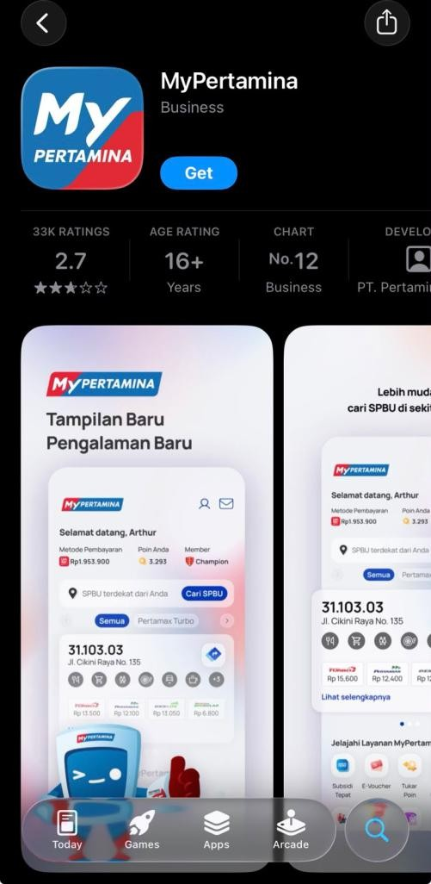
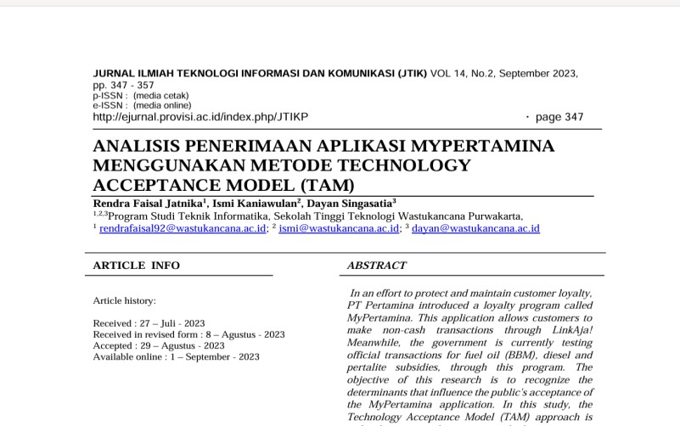
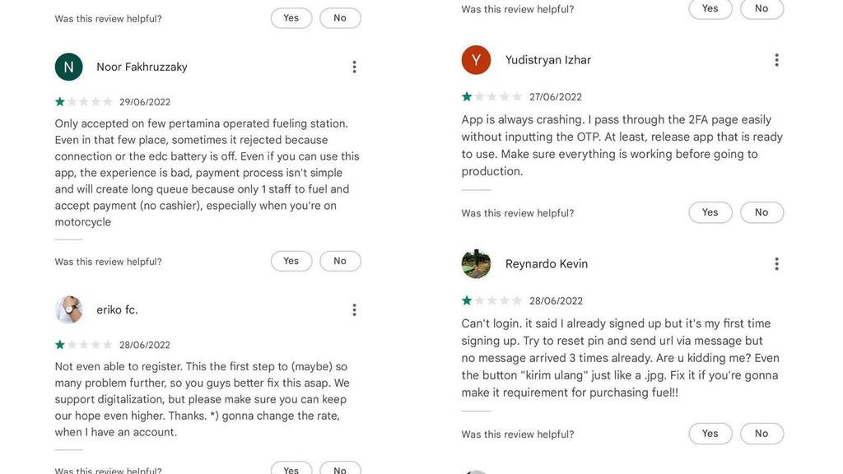
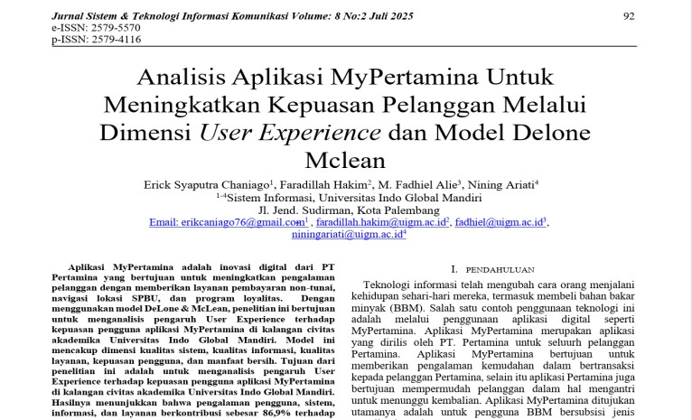
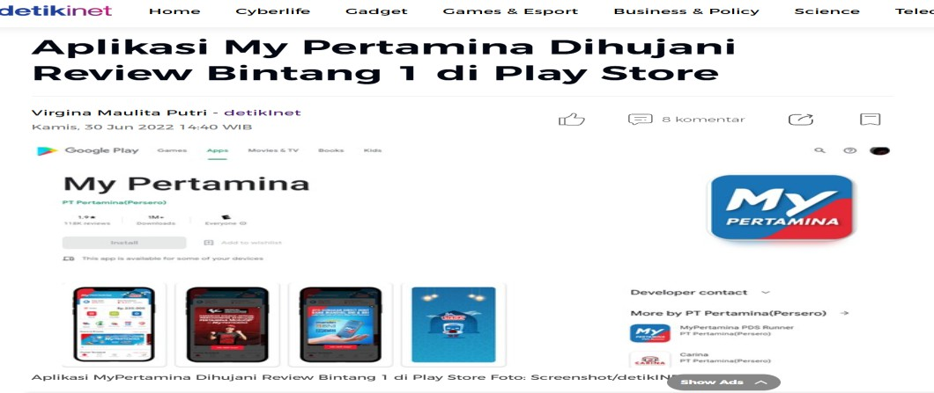
Sumber referensi
R E K O M E N D A S I
.

Slide 18
TERIMA KASIH
Analisis Sentimen dan Penerimaan Platform Digital: Aplikasi MyPertamina
BBDM 26D — Tugas Internet of Things

